Slide 1
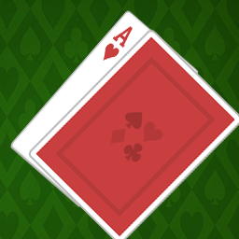
«Основы промышленного программирования». Проект PyGame.
Техническое задание:
Реализовать графический интерфейс для меню игры с помощью pygame. Обще используемым функциям или объектам(например, кнопкам) прописать логику в отдельных файлах.
Главное меню, соединенное со всеми вытекающими окнами, связь с которыми осуществляется посредством кнопок.
Окно-таблица результатов(использовать sqlite3)
Таблица рекордов
Возможность вводить никнейм при запуске игры
Возможность настраивать язык, сложность игры, а также фпс и громкость звука
2. Реализовать игру.
Написать логику для игровых локаций и способов перемещения между ними.
Возможность указать ставку игроком
Придумать логику для самой игры, то есть для «Сундучков»(действия противника, обработка действий пользователя).

Slide 2


Natan7217
Battatt
Card Chests
START

Slide 3
Loading…

Slide 4



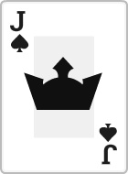
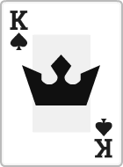






1.1.
Сундучки – карточная игра, рассчитанная на одного игрока.
PLAY
SCORE
SETTINGS
EXIT
Проект написан на языке python

Slide 5
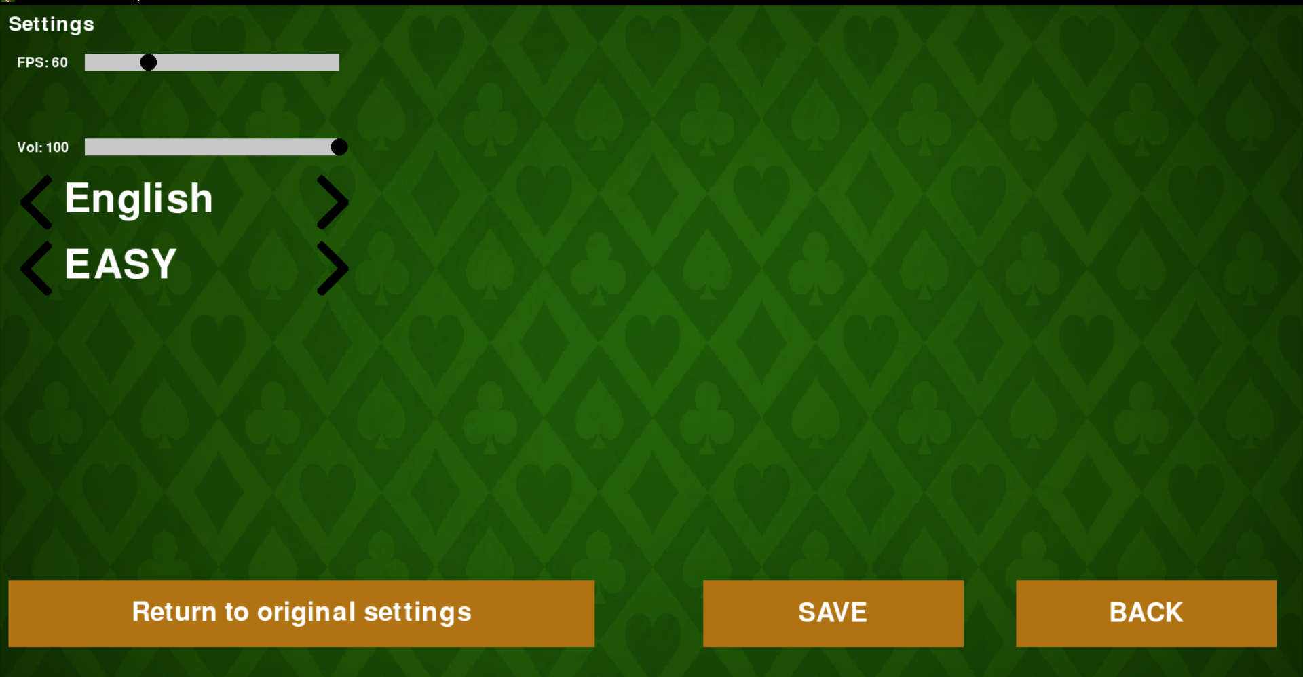
1.5.
В окне «Настройки» благодаря работе с json файлами реализована возможность изменить язык, сложность игры, фпс и громкость звуков.
BACK

Slide 6
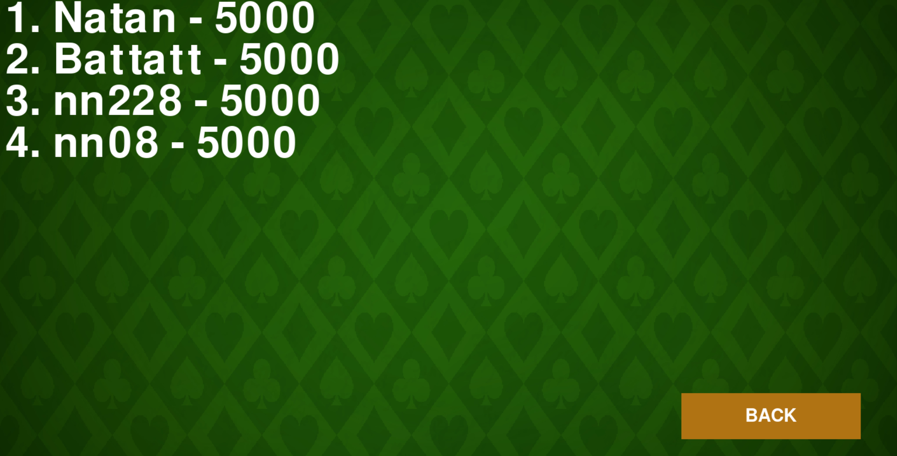
1.3.
В окне «Очки» можно узнать рейтинг посредством работы с базы данных sqlite с использованием библиотеки sqlite3.
Во время игры изменения заносятся в базу данных, будь то новый игрок или выигрыш очков.
BACK

Slide 7
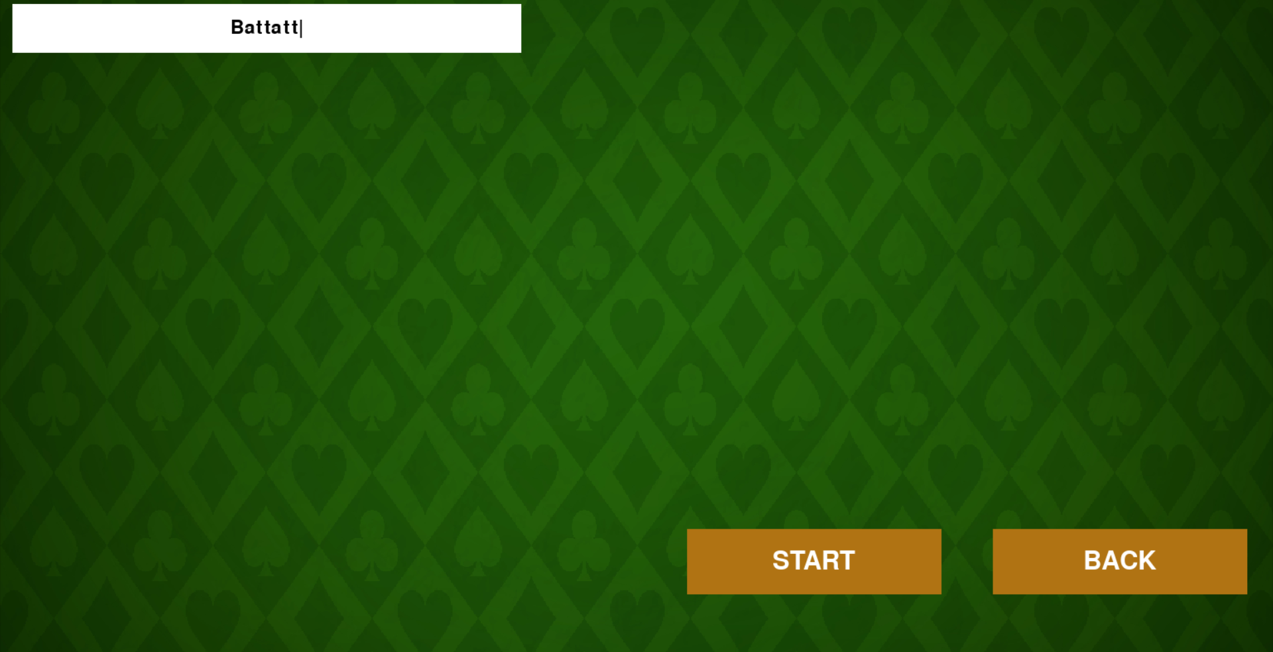
1.4.
В окне «Начать» вводится никнейм игрока, по значению которого в базе данных ищется совпадения и возвращается их результат, а если такого имени еще не существует, то программа добавляет его в базу данных с базовым значением очков 5000. Причем если был осуществлен недопустимый никнейм, то программа подбирает следующий: «Player*»; где * - число от 0 до 1000.
START
BACK

Slide 8




2.1.
Локации игры, по которым можно свободно перемещаться

Slide 9


2.1.
Локация «Банк», где можно узнать текущий баланс очков. Используется функции, получающие значение из базы данных sqlite.
$$$
BACK

Slide 10
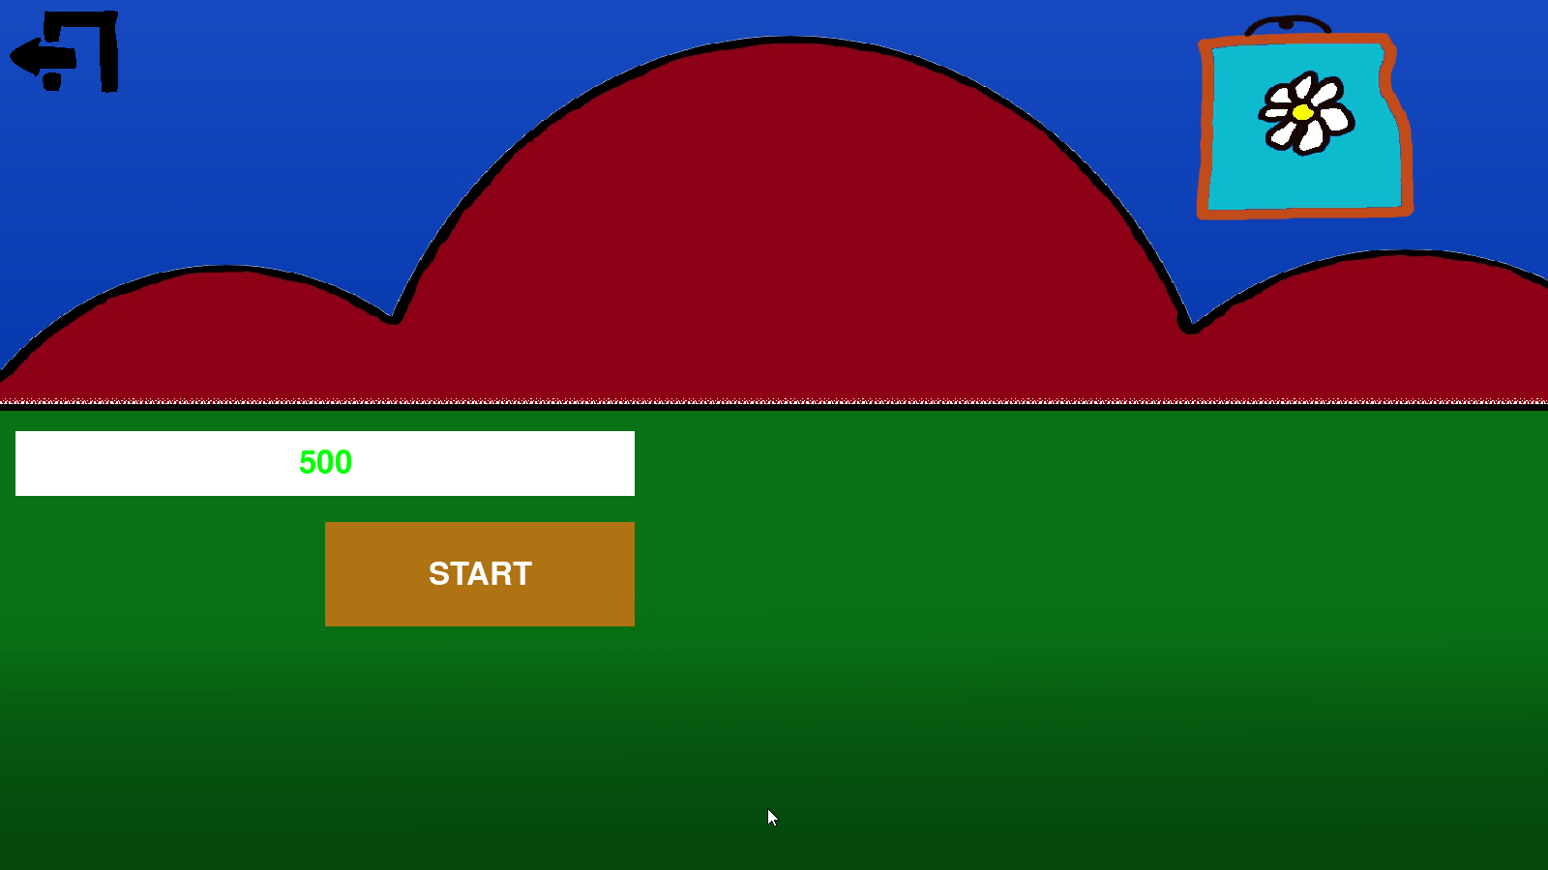
2.2.
START
В локации «Казино» указав ставку, можно начать игру с ботом – крабом.

Slide 11
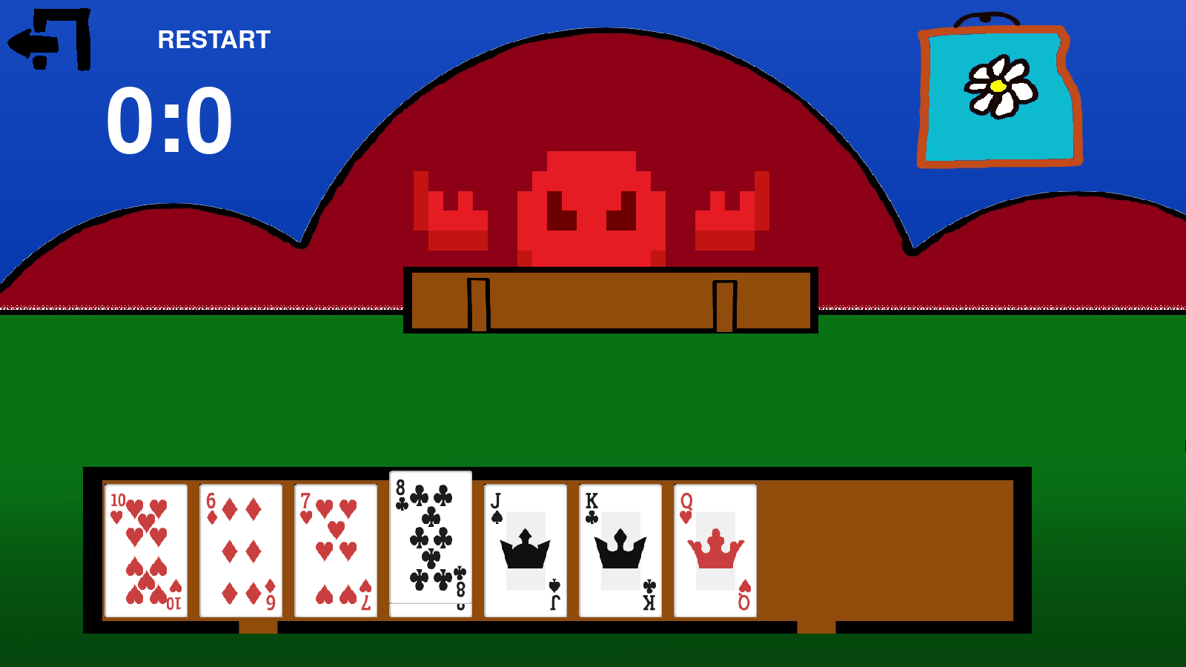
2.3.

Slide 12
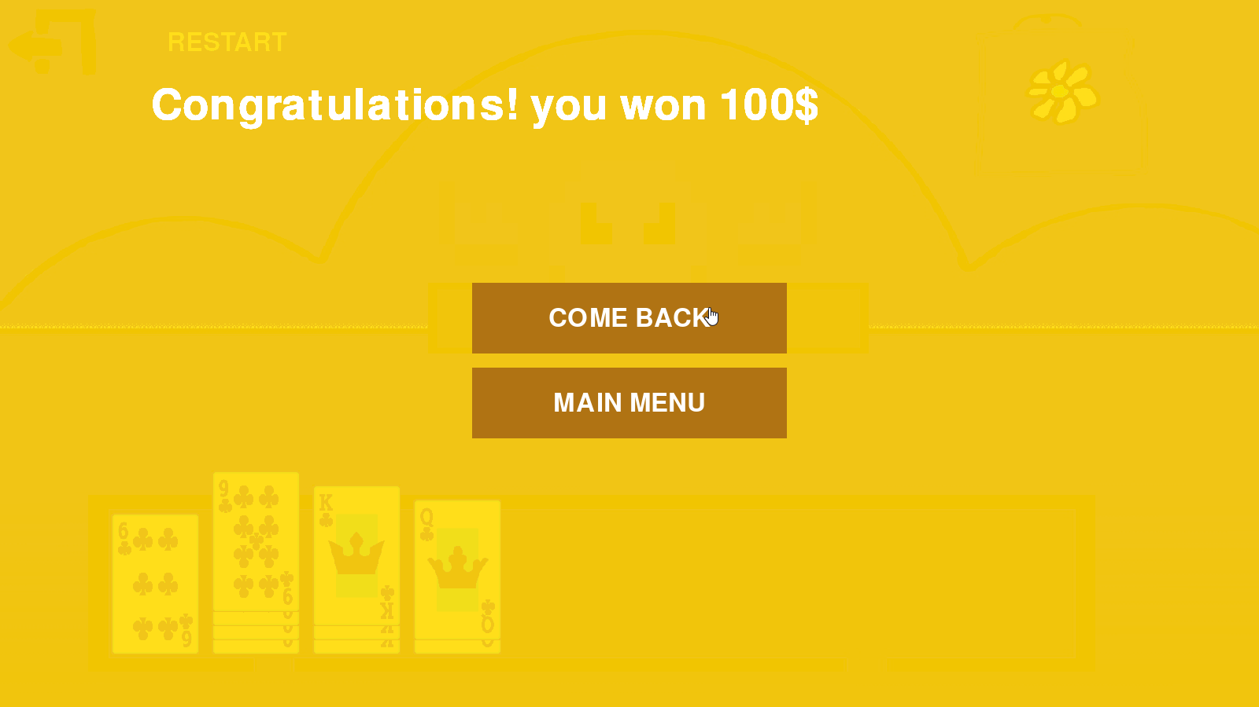
GAME OVER WINDOW
2.3.
COME BACK
MAIN MENU

Slide 13





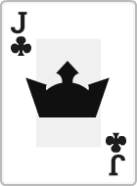
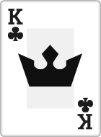
СПАСИБО ЗА ВНИМАНИЕ!

